Slide 1
Тема: Методическая разработка на 10б «ор» классе «Круги общения»
Составила: учитель Дроздова Л.В.
Цель: Наглядно показать ребенку с РАС личное пространство и социальную безопасность.
Задачи:
1. Учить ребенка называть себя местоимением «Я»
2. Продолжать совершенствовать навыки коммуникации
3. Учить здороваться, отвечать на вопросы со знакомыми людьми
4. Учить определять людей к которым можно обратиться за помощью
5. Учить социальной дистанции с незнакомыми людьми

Slide 2
Ход занятия.
Занятия проводятся в несколько этапов:
1.Знакомство ребенка с понятием «круги общения»
2. Закрепление на интерактивной доске (ребенок самостоятельно называет цвет круга и что он означает, выставляя на интерактивной доске фотографии людей)
3. Закрепление знаний на перемене, на улице, во внеурочной деятельности, в семье
4. Составление небольшого рассказа с помощью с коммуникативной карты (форма вопрос-ответ )

Slide 3
Работа с презентацией
1. Фиолетовый=Я, мое личное пространство. Первый и самый главный круг. Это мы сами. Наше тело принадлежит только нам, и только мы сами можем решать кто может к нам находиться близко, притрагиваться. И никто не должен делать это без разрешения. Если кто-либо, из любого другого окружения, причиняет нам дискомфорт (неважно, дедушка усадил на колени или мамина подруга требует "поцеловать в щеку"), мы не должны стесняться сказать "НЕТ", "СТОП".
2. Синий=семья. Это круг нашей семьи и тех, кого мы любим. Уважение, доверие и любовь- вот по этим признакам мы определяем, кто относится к этому кругу, кто наиболее близок к нам. Но нужно помнить, что даже с теми, кого мы любим, мы не должны пренебрегать своим личным пространством, но также и сами должны уважать пространство наших близких.
3. Зеленый круг=друзья. Это окружение. Круг наших друзей и тех с кем нам нравится общаться. Дети в классе могут вести себя как твои друзья. И следует проговорить с детьми, по каким критериям мы определяем друзей и, и как мы сами должны себя с ними вести.

Slide 4
Работа с презентацией
4. Желтый круг=знакомые. Круг знакомых (то есть те, кому мы машем рукой при встрече, с кем знакомы поверхностно и не слишком близки). Это могут быть дети в школьном автобусе, во дворе, спортивной площадке, это могут быть друзья родителей. (Нужно обсудить с ребенком социальные нормы, разные типы знакомых и также правила безопасности. Разница между близкими и просто знакомыми людьми).
5. Оранжевый круг=люди, от которых мы ждем профессиональной помощи. Эти люди могут помочь нам, когда нам это необходимо, но они не наши друзья. Это учителя, воспитатели, полицейские, пожарные, медсестры и доктора. (Обсудить с ребенком в каких ситуациях у кого искать помощи).
6. Красный круг=незнакомцы. Мы не знаем этих людей (даже если они говорят, что знают нас, это не важно). Не все чужие люди плохие, но поскольку мы незнакомы, то мы не знаем, плохой человек перед нами или хороший. Мы не доверяем незнакомцам. Мы не разговариваем с ними, не рассказываем ничего о себе или близких. Не отвечаем на вопросы. Никогда, никогда не идём с ними никуда и не садимся в машину. Мы не берем конфеты, не идем "искать собачку"...

Slide 5
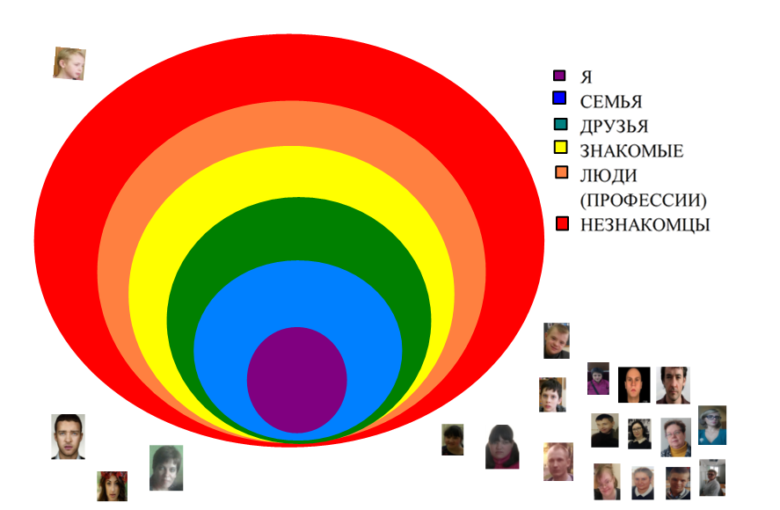
Составь свои круги

Slide 6
Читай сам
1. Фиолетовый=Я, мое личное пространство. Первый и самый главный круг.
2. Синий=семья. Это круг моей семьи и тех, кого я люблю. Это мама, папа.
3. Зеленый круг=друзья. Это окружение. Круг моих друзей и тех с кем мне нравится общаться. Мои друзья ребята моего класса.
4. Желтый круг=знакомые. Это дети в школе, во дворе, спортивной площадке.
5. Это могут быть друзья родителей.
6. Оранжевый круг=люди, от которых я жду профессиональной помощи. Эти люди могут помочь мне. 6. Красный круг=незнакомцы. Я не знаю этих людей. Я не доверяю незнакомцам. Я не разговариваю с ними, не рассказываю ничего о себе или близких. Не отвечаю на вопросы. Никогда, никогда не иду с ними никуда.

